Slide 1
ЦВЕТОВЫЕ МОДЕЛИ

Slide 2
ЦВЕТ — СВЕТОВАЯ ЭНЕРГИЯ, ПЕРЕДАВАЕМАЯ ВОЛНАМИ.

Slide 3
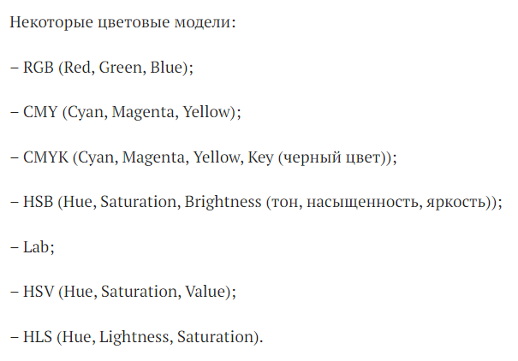

Slide 4
МОДЕЛЬ LAB
– компонент L — яркость изображения;
– компонент а изменяется от зеленого до красного цвета;
– компонент b изменяется от синего до желтого цвета.

Slide 5
МЕТОДЫ КЛАССА COLOR
– компонент L — яркость изображения;
– компонент а изменяется от зеленого до красного цвета;
– компонент b изменяется от синего до желтого цвета.

